Slide 1
وزارة التربية
التوجيه الفني العام للرياضيات
مشروع مصادر التعلم
الصف الثاني عشر علمي
الوحدة الخامسة : التكامل :بند ( 5 – 7)
منطقة الفروانية التعليمية – منطقة الجهراء التعليمية

Slide 2
( 5 – 7 )
التكامل المحدد

Slide 3
كراسة التمارين ص 22
06/05/2021 09:50 م
التكامل المحدد ( 5 - 7)
كراسة التمارين ص 22
06/05/2021 09:50 م
تمرن ( 5 - 7)
في التمارين من ( 1 – 10 ) أوجد : -
$$1$$
$$2$$
$$=\int_{−1}^{1}{\left(3x^{2}−12x\right)dx}$$
$$=\int_{0}^{2}{\left(x^{2}+2x+1\right) }dx$$
$${=\left[x^{3}−6x^{2}\right]}_{−1}^{1}=2$$
$$= {\left[\frac{x^{3} }{3} +x^{2}+x\right]}_{0}^{2}=\frac{26}{3}$$

Slide 4
كراسة التمارين ص 22
06/05/2021 09:50 م
التكامل المحدد ( 5 - 7)
في التمارين من ( 1 – 10 ) أوجد : -
$$3$$
$$4$$
$${=\left[\frac{1}{3}\sin{3x}\right]}_{0}^{\frac{π}{3}} =$$
$$=\int_{0}^{4}{\frac{\left.\left(x−1\right)(x+1\right)}{\left(x+1\right)}dx}$$
$$=\int_{0}^{4}{\left(x−1\right)dx= {\left[\frac{x^{2}}{2} −x\right]}_{0}^{4} }$$
=$\left(\frac{1}{3}\sin{(π)}\right)−\left(\frac{1}{3}\sin\left(0\right)\right)$
$$={\left[\frac{x^{2}}{2} −x\right]}_{0}^{4}$$
= $0$
$$=4$$

Slide 5
كراسة التمارين ص 22
06/05/2021 09:50 م
التكامل المحدد ( 5 - 7)
$$6$$
$$5$$
$=\int_{1}^{4}{\frac{8−x^{4}}{2x^{2}}} dx$
$$=\int_{0}^{1}{x^{\frac{3}{2}}} dx$$
$=\int_{1}^{4}{\left[\frac{8}{2x^{2}} – \frac{x^{4}}{2x^{2}}\right] dx }$
$$={\left[\frac{2}{5}x^{\frac{5}{2}}\right]}_{0}^{1}$$
$=\int_{1}^{4}{\left[\frac{4}{x^{2}} – \frac{x^{2}}{2}\right] dx }$
$=\frac{2}{5}$
$={\left[\frac{−1}{x} \right]}_{1}^{4} − \frac{1}{2}{\left[\frac{x^{3}}{3}\right]}_{1}^{4}$
$$=−7.5$$

Slide 6
كراسة التمارين ص 22
06/05/2021 09:50 م
التكامل المحدد ( 5 - 7)
$$7$$
$$8$$
$$=\int_{1}^{2}{3e^{x}} dx +\int_{1}^{2}{\frac{5}{x}} dx$$
$$=\int_{−1}^{2}{\left(−x+2\right)}dx +\int_{2}^{3}{\left(x−2\right)dx}$$
$=3\int_{1}^{2}{e^{x }dx} +5\int_{1}^{2}{\frac{1}{x}} dx$
$$={\left[\frac{−x^{2}}{2}+2x\right]}_{−1}^{2}+{\left[\frac{x^{2}}{2}−2x\right]}_{2}^{3}=5$$
$${=\left[3e^{x }\right]}_{1}^{2} +{\left[5\ln\left|x\right|\right]}_{1}^{2}$$
$=3e\left(e−1\right)+5ln2$

Slide 7
كراسة التمارين ص 22
06/05/2021 09:50 م
التكامل المحدد ( 5 - 7)
$$10$$
$$9$$
$$=\int_{−1}^{0}{\left|x^{3}\right|}dx +\int_{0}^{1}{\left|x^{3}\right|}dx$$
$$=\int_{−2}^{0}{\left(x\left|x\right|+3\right)} dx+\int_{0}^{3}{\left(x\left|x\right|+3\right)} dx$$
$$=\int_{−2}^{0}{\left(−x^{2}+3\right)dx + \int_{0}^{3}{\left(x^{2}+3\right)dx}}$$
$$=\int_{−1}^{0}{−x^{3}}dx +\int_{0}^{1}{x^{3}}dx$$
$$={\left[\frac{−x^{3}}{3}+3x\right]}_{−2}^{0}+{\left[\frac{+x^{3}}{3}+3x\right]}_{0}^{3}$$
$$={\left[\frac{−x^{4}}{4}\right]}_{−1}^{0}+{\left[\frac{x^{4}}{4}\right]}_{0}^{1}=\frac{1}{2}$$
$$=−\left[\frac{8}{3}−6\right]+\left[9+9−0\right]$$
$$=\frac{10}{3}+18= \frac{64}{3} =21,3333$$

Slide 8
كراسة التمارين ص 22
06/05/2021 09:50 م
التكامل المحدد ( 5 - 7)
$$11$$
$$f\left(x\right)=x^{2}+2x−8$$
وهي دالة متصلة علي.$\left[−4,2\right]$
$$x^{2}−2x−8=0$$
$$\left(x+4\right)\left(x−2\right)=0$$
++ ---- ++
$$∵ f\left(x\right)≤0 ∀ x ∈ \left[−4 , 2\right]$$
$$∴ x^{2}+2x−8 ≤0 ∀ x ∈ \left[−4 , 2\right]$$
$$∴\int_{−4}^{2}{{(x}^{2}+2x−8) dx}≤ 0$$

Slide 9
كراسة التمارين ص 22
06/05/2021 09:50 م
التكامل المحدد ( 5 - 7)
$$12$$
$f\left(x\right)= x^{3}−5x^{2}−6x$
وهي دالة متصلة علي.$\left[−1,0\right]$
$$x^{3}−5x^{2}−6x= 0$$
$x(x^{2}−5x−6)=0$
$x\left(x−6\right)(x+1)=0$
++ ---- ++ -----
$$f\left(x\right)≥0 ∀ x ∈ \left[−1 , 0\right] ∪ \left[6 , ∞\right]$$
$$x^{3}−5x^{2}−6x ≥0 ∀ x ∈ \left[−1 , 0\right]$$
$∴\int_{−1}^{0}{ }x^{3}−5x^{2}−6x ≥0$

Slide 10
كراسة التمارين ص 22
06/05/2021 09:50 م
التكامل المحدد ( 5 - 7)
$$13$$
$$f\left(x\right)− g\left(x\right)=\left(x^{2}−3x+7 \right)− (4x−5)$$
و هما دالتين متصلتين علي R
$=x^{2}−3x+7−4x+5$
$=x^{2}−7x+12$
$\left(x−3\right)(x−4)=0$
+++ ------ +++
$$3$$
$$4$$
$$f\left(x\right)− g\left(x\right) ≥0 ∀ x ∈\left(−∞,\left.3\right] ∪\left[4 , \left.∞\right)\right.\right.$$
$f\left(x\right)− g\left(x\right) ≥0 ∀ x ∈\left[0,1\right]$
$$\left(x^{2}−3x+7 \right)− \left(4x−5\right) ≥ 0 ∀ x ∈ \left[0,1\right]$$
$x^{2}− 3x+7 ≥ 4x−5$
${ ∴ \int_{0}^{1}{ (}x}^{2}− 3x+7)dx ≥ \int_{0}^{1}{ }\left( 4x−5 \right)dx$

Slide 11
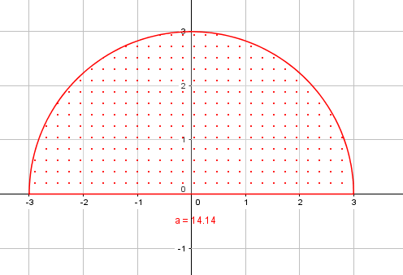
كراسة التمارين ص 22
06/05/2021 09:50 م
التكامل المحدد ( 5 - 7)
$$14$$
$$y=\sqrt{9−x^{2}}$$
$y^{2}$=$9−x^{2}$
${x^{2}+ y}^{2}$= 9
و هي معادلة دائرة طول نصف قطرها 3
$$y=\sqrt{9−x^{2}}$$
$$A=\frac{1}{2} π r^{2}$$
تمثل معادلة النصف العلوي من الدائرة
$$A=\frac{1}{2} π {\left(3\right)}^{2}$$
= 4.5 π
=14.137

Slide 12
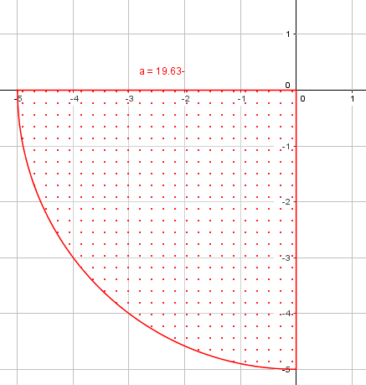
كراسة التمارين ص 22
06/05/2021 09:50 م
التكامل المحدد ( 5 - 7)
$$15$$
$$y=−\sqrt{25−x^{2}}$$
$y$² =$25−x^{2}$
y² + x² = 25
و هي معادلة دائرة طول نصف قطرها 5 وحدات
$$y=−\sqrt{25−x^{2}}$$
تمثل معادلة النصف السفلي من الدائرة
$$A=−\frac{1}{4} π r^{2}$$
$$A=−\frac{1}{4} π {\left(5\right)}^{2}$$
= -6.25 π
=-19.634

Slide 13
كراسة التمارين ص 22
06/05/2021 09:50 م
التكامل المحدد ( 5 - 7)
$$16$$
$$17$$
$$\int_{0}^{3}{{\left(1+x\right)}^{−2}dx }$$
$$=\int_{e}^{6}{\frac{\frac{1}{x}}{lnx}} dx \underset{→}{القاعدة علي مباشر تطبيق } \int{\frac{\left.g´(x\right)}{\left.g(x\right)}}dx$$
نفرض أن $u=1+x$
$$= \int_{1}^{4}{u^{−2}du}$$
$$\left.{ = \left[\ln\left|lnx\right|\right]}_{e}^{6} = ln{(}ln6\right)$$
$${=\left[\frac{u^{−1}}{−1}\right]}_{1}^{4} =$$
$$= \frac{3}{4}$$

Slide 14
كراسة التمارين ص 22
06/05/2021 09:50 م
التكامل المحدد ( 5 - 7)
$$18$$
$$19$$
$\int_{1}^{e}{\frac{\ln^{6}{x}}{x} dx= \int_{1}^{e}{\frac{{(ln}^{ }{x)^{6}}}{x} }dx }$
$$=\frac{1}{2} \int_{−1}^{3}{\frac{2x}{x^{2}+1}} dx$$
نفرض
u = x² +1
du = 2x
$$u=\ln{x du= \frac{1}{x}} dx$$
$$= \frac{1}{2}\int_{−1}^{3}{\frac{1}{u}} du$$
$x\underset{→}{=}e u\underset{→}{=lne}1$
$$=\frac{1}{2}{\left[ln\left|u\right|\right]}_{−1}^{3}$$
$$x\underset{→}{=}1 u\underset{→}{=ln1}0$$
$$=\frac{1}{2}{\left[ln\left|x^{2}+1\right|\right]}_{−1}^{3}$$
$\int_{0}^{1}{u^{6} }du$
$$= \frac{1}{2} \left(\ln{10}–\ln{2}\right)$$
$${\left[\frac{u^{7}}{7}\right]}_{0}^{1}=\frac{1}{7}$$
$$= 0.8047189$$

Slide 15
كراسة التمارين ص 22
06/05/2021 09:50 م
التكامل المحدد ( 5 - 7)
$$20$$
$$21$$
$$u=x , dv=sin x dx$$
$du=dx , v=−cos x$
$$={\left[x \frac{sin3x}{3}\right]}_{0}^{π} − \int_{0}^{π}{ \frac{sin3x}{3} dx}$$
$$={\left[−xcosx\right]}_{0}^{\frac{π}{2}} − \int_{0}^{\frac{π}{2}}{\left(−cosx\right)dx }$$
$${ = \left[x \frac{sin3x}{3}\right]}_{0}^{π} − \frac{1}{3} {\left(–\frac{cos3x }{3}\right)}_{0}^{π}$$
$${= \left[−xcosx\right]}_{0}^{\frac{π}{2}}+{\left[sinx\right]}_{0}^{\frac{π}{2}}$$
$$= −\frac{2}{9}$$
$$=1$$

Slide 16
كراسة التمارين ص 22
06/05/2021 09:50 م
التكامل المحدد ( 5 - 7)
$$22$$
$$23$$
معلق
$$={\left[\frac{x^{4}}{4} lnx\right]}_{1}^{3}{ − \frac{1}{4}}\int_{1}^{3}{x^{3}dx}$$
$$={\left[\frac{x^{4}}{4} lnx\right]}_{1}^{3}{ − \frac{1}{4}}{\left[\frac{x^{4}}{4} \right]}_{1}^{3}$$
$$=\left[\frac{3^{4}}{4} ln3− \frac{1}{4} ln1\right] − \frac{1}{4} \left[\frac{3^{4}}{4}−\frac{1}{4}\right]$$
$$=\frac{81}{4}ln3−5$$
$$≈17.25$$

Slide 17
كراسة التمارين ص 22
06/05/2021 09:50 م
التكامل المحدد ( 5 - 7)
$$24$$
$$25$$
$$\frac{4}{\left.\left(x−2\right)(x+2\right)} =\frac{A}{\left(x−2\right)}+\frac{B}{\left(x+2\right)}$$
$$\frac{5x−1}{x^{2}+2x−3}= \frac{A}{\left(x−1\right)}+ \frac{B}{\left(x+3\right)}$$
$$=A\left(x+2\right)+B\left(X−24\right)$$
$$عن عوض \underset{→}{c=−2 } 4=−4B \underset{→}{ينتج} B= −1$$
$$5x−1 =A\left(x+3\right)+B(x−1)$$
$$عن عوض \underset{→}{x=1 } 4=4A \underset{→}{ينتج} A= 1$$
$$عوض \underset{→}{x=+2 } 4=4A \underset{→}{ينتج} B= +1$$
$$عن عوض \underset{→}{x=−3 } −16=−4B \underset{→}{ينتج} B= 4$$
$$\frac{4}{\left.\left(x−2\right)(x+2\right)} =\frac{1}{\left(x−2\right)}+\frac{−1}{\left(x+2\right)}$$
$$=\int_{−2}^{0}{\left(\frac{1}{\left(x−1\right)}+ \frac{4}{\left(x+3\right)}\right)} dx$$
$$=\int_{−1}^{1}{\frac{1}{\left(x−2\right)}+\frac{−1}{\left(x+2\right)} dx}$$
$${ = \left[\ln\left|x−1\right|\right]}_{−2}^{0} + 4ln{\left[\left|x+3\right|\right]}_{−2}^{0}$$
$$=3ln3$$
$${ =\left[\ln\left|x−2\right|\right]}_{−1}^{1} −{\left[ln\left|x+2\right|\right]}_{−1}^{1}$$
$$=−2ln3$$

Slide 18
كراسة التمارين ص 22
06/05/2021 09:50 م
التكامل المحدد ( 5 - 7)
تمارين موضوعية
a
b
$$أحسنت$$
حاول مرة أخري

Slide 19
كراسة التمارين ص 22
06/05/2021 09:50 م
التكامل المحدد ( 5 - 7)
تمارين موضوعية
a
b
$$أحسنت$$
حاول مرة أخري

Slide 20
كراسة التمارين ص 22
06/05/2021 09:50 م
التكامل المحدد ( 5 - 7)
تمارين موضوعية
a
b
$$أحسنت$$
حاول مرة أخري

Slide 21
كراسة التمارين ص 22
06/05/2021 09:50 م
التكامل المحدد ( 5 - 7)
تمارين موضوعية
a
b
$$أحسنت$$
حاول مرة أخري

Slide 22
كراسة التمارين ص 22
06/05/2021 09:50 م
التكامل المحدد ( 5 - 7)
تمارين موضوعية
a
b
$$أحسنت$$
حاول مرة أخري

Slide 23
كراسة التمارين ص 22
06/05/2021 09:50 م
التكامل المحدد ( 5 - 7)
تمارين موضوعية
a
b
$$أحسنت$$
حاول مرة أخري

Slide 24
كراسة التمارين ص 22
06/05/2021 09:50 م
التكامل المحدد ( 5 - 7)
تمارين موضوعية
a
b
$$أحسنت$$
حاول مرة أخري

Slide 25
كراسة التمارين ص 22
06/05/2021 09:50 م
التكامل المحدد ( 5 - 7)
ت: تمارين موضوعية
a
حاول مرة أخرى
b
حاول مرة أخرى
c
$$أحسنت$$
d
حاول مرة أخرى

Slide 26
كراسة التمارين ص 22
06/05/2021 09:50 م
التكامل المحدد ( 5 - 7)
ت: تمارين موضوعية
a
حاول مرة أخرى
b
حاول مرة أخرى
c
$$أحسنت$$
d
حاول مرة أخرى

Slide 27
كراسة التمارين ص 22
06/05/2021 09:50 م
التكامل المحدد ( 5 - 7)
ت: تمارين موضوعية
a
$$أحسنت$$
b
حاول مرة أخرى
c
حاول مرة أخرى
d
حاول مرة أخرى

Slide 28
كراسة التمارين ص 22
06/05/2021 09:50 م
التكامل المحدد ( 5 - 7)
ت: تمارين موضوعية
a
حاول مرة أخرى
b
$$أحسنت$$
c
حاول مرة أخرى
d
حاول مرة أخرى

Slide 29
كراسة التمارين ص 22
06/05/2021 09:50 م
التكامل المحدد ( 5 - 7)
ت: تمارين موضوعية
a
حاول مرة أخرى
b
حاول مرة أخرى
c
حاول مرة أخرى
d
$$أحسنت$$

Slide 30
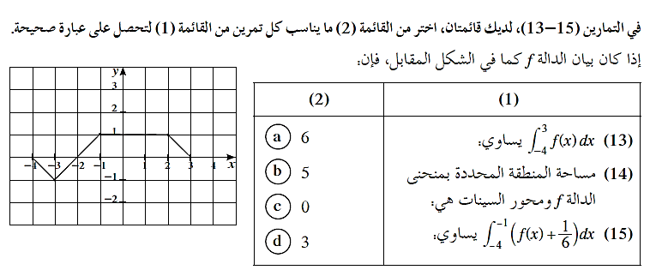
كراسة التمارين ص 22
06/05/2021 09:50 م
التكامل المحدد ( 5 - 7)
ت: تمارين موضوعية
13
a
حاول مرة أخرى
b
حاول مرة أخرى
c
حاول مرة أخرى
d
$$أحسنت$$

Slide 31
كراسة التمارين ص 22
06/05/2021 09:50 م
التكامل المحدد ( 5 - 7)
ت: تمارين موضوعية
a
حاول مرة أخرى
b
$$أحسنت$$
14
c
حاول مرة أخرى
d
حاول مرة أخرى

Slide 32
كراسة التمارين ص 22
06/05/2021 09:50 م
التكامل المحدد ( 5 - 7)
ت: تمارين موضوعية
a
حاول مرة أخرى
b
حاول مرة أخرى
15
c
$$أحسنت$$
d
حاول مرة أخرى

